Slide 1
CO JE ŠPATNĚ VE STAR TREKU? 4 – DS9
Janir Killman

Slide 2
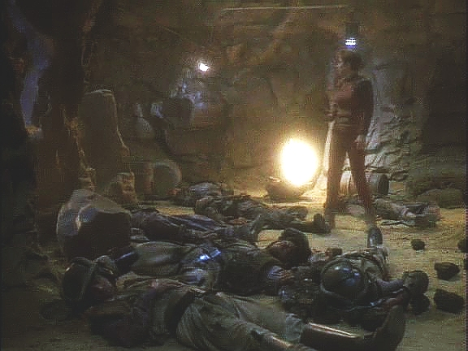
S1E13 BATTLE LINES
Dvě strany po stovky let neustále bojují a zabíjejí se navzájem, nicméně jsou vždy oživeni umělým virem. Co zlikvidovat těla?
Velmi zajímavá technologie zůstává federací nepovšimnuta…

Slide 3
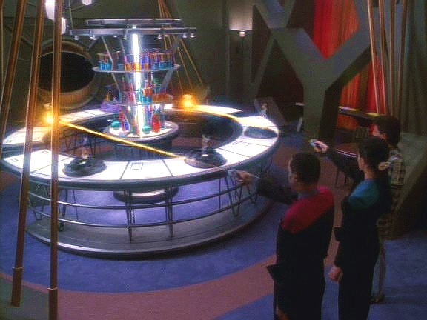
S2E11 RIVALS
Potenciálně velmi zajímavá technologie je ignorována.

Slide 4
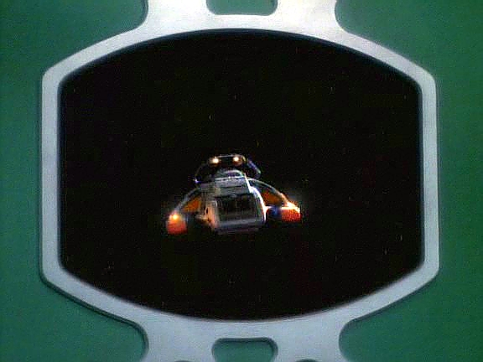
S2E13 ARMAGEDDON GAME
Součást mírového procesu rozpoutání války?

Slide 5
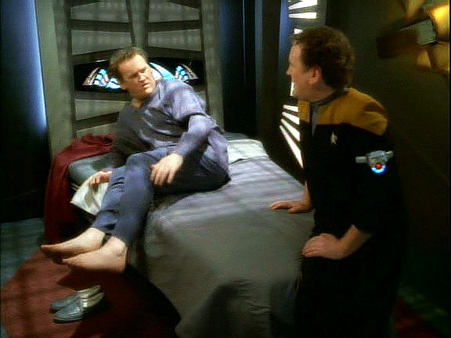
S3E17 VISIONARY
Jak se vrátí budoucí O´Brian?

Slide 6
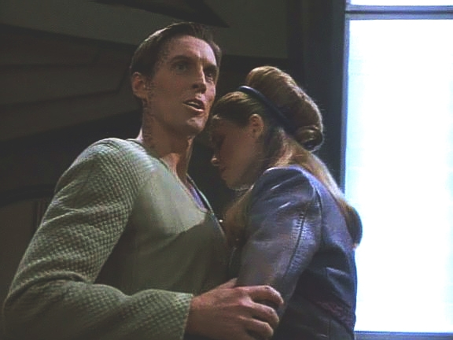
S3E25 FACETS
A co Verad?

Slide 7
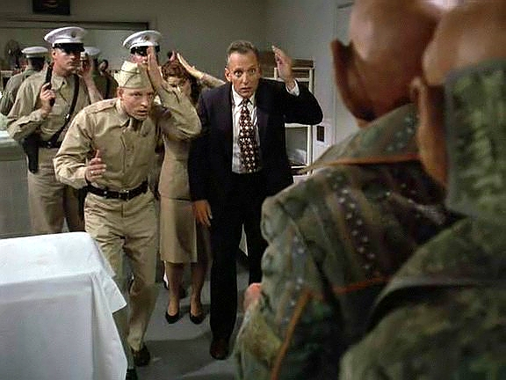
S4E08 LITTLE GREEN MEN
Koupili to, proč si nevyzvedli zboží?

Slide 8
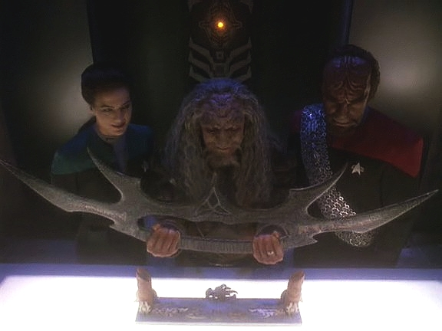
S4E09 THE SWORD OF KAHLESS
Silové pole chránící meč vulkánci nedokázali překonat – Dax za 5 vteřin
Toral a spol to také zvládli

Slide 9
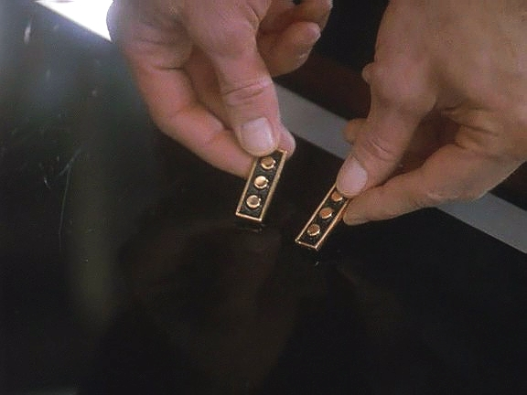
S4E11&12 HOMEFRONT, PARADISE LOST
O puč se pokouší vážně jen vice-admiral?

Slide 10
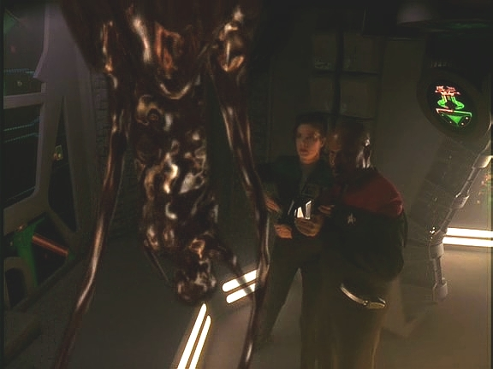
S5E02 THE SHIP
Měňavec moc hloupý…

Slide 11
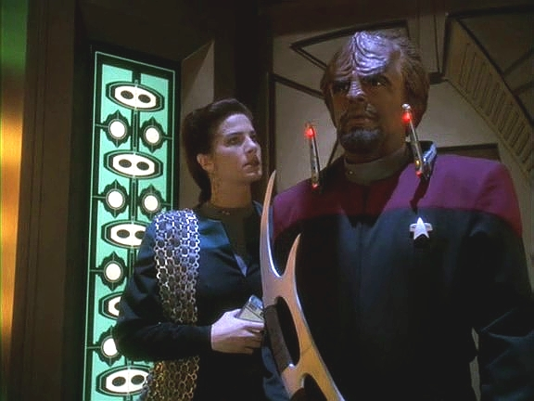
S5E03 Looking for par'Mach in All the Wrong Places
Jak vidí co se u Quarka děje?

Slide 12
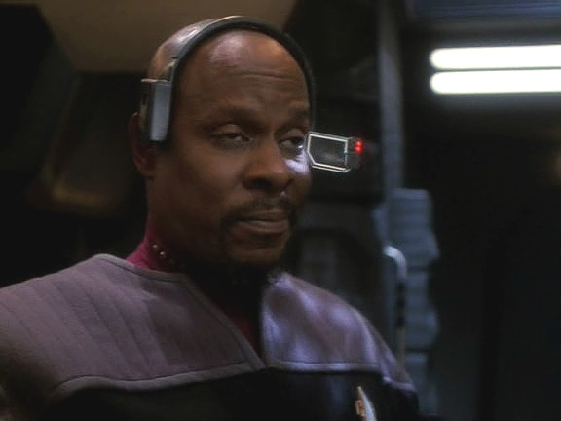
S6E01 A TIME TO STAND
Ovládání dělá problém lidem - času bylo dost…

Slide 13
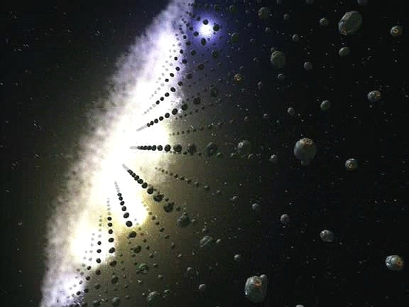
S6E06 SACRIFICE OF ANGELS
Velmi špatně položené pole

Slide 14
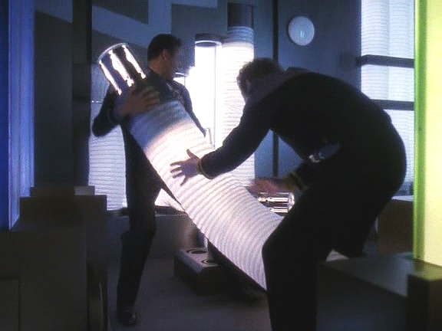
S6E14 ONE LITTLE SHIP
Jak dýchají megakyslík?

Slide 15
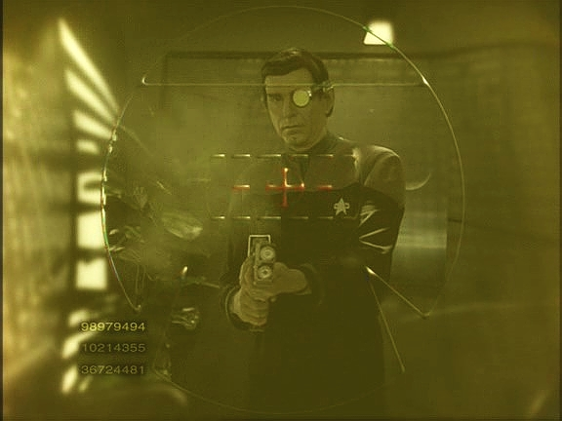
S7E13 FIELD OF FIRE
Proč není TR-116 standardně ve výzbroji?

Slide 16

ZávĚrem
Bylo toho poměrně málo.
Příště je na řadě Voyager.
Děkuji za účast ☺

